Slide 1
МУНИЦИПАЛЬНОЕ БЮДЖЕТНОЕ ДОШКОЛЬНОЕ ОБРАЗОВАТЕЛЬНОЕ УЧРЕЖДЕНИЕ ДЕТСКИЙ САД КОМБИНИРОВАННОГО ВИДА №18 «РАДУГА» ГОРОДА ТИХОРЕЦКА МУНИЦИПАЛЬНОГО ОБРАЗОВАНИЯ ТИХОРЕЦКИЙ РАЙОН
Презентация по ОБЖ во второй средней группе общеразвивающей направленности №2 «Пчелки»
«Безопасность в быту».
Воспитатель :Мельникова О.Ю.

Slide 2
Конспект НОД по ОБЖ во второй средней группе общеразвивающей направленности №2 «Пчелки» «Безопасность дома»
Образовательная область :познавательное развитие.
Вид деятельности :непосредственно-образовательная.
Возрастная группа :вторая средняя общеразвивающей направленности.
Тема : «Безопасность дома».
Цель : Сформировать у детей представление об опасных предметах, которые встречаются в быту, необходимости этих предметов для человека, правилах пользования ими.
Программные задачи :
Образовательные задачи :Формировать представления детей об опасности при обращении с различными предметами в быту ;дать детям знания о правилах пользования колющими, режущими, огнеопасными предметами; формировать связную речь, делать собственные умозаключения.
Воспитательные задачи :Воспитывать у детей аккуратность в работе с опасными предметами;
Развивающие задачи :Развивать внимание, мышление при решении проблемных ситуаций.
Оборудование: Иллюстративный материал по теме «Опасные предметы быта», компьютерная презентация.
Интеграция образовательных областей: безопасность, здоровье, познание, коммуникация, социализация.
Виды детской деятельности: игровая, коммуникативная, познавательно-исследовательская, проблемная ситуация.

Slide 3

Безопасность в быту.
Презентацию подготовила воспитатель второй средней группы Мельникова О.Ю.

Slide 4
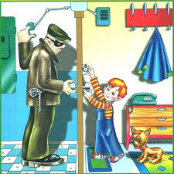
Никогда и никому не открывай дверь ,если ты один!
Если в дверь звонок раздался
Сразу ты откроешь дверь?
Или спросишь: « Кто стучится?»
Незнакомцу ты не верь!
Не пускайте дядю в дом,
Если дядя незнаком!
И не открывайте тёте,
Если мама на работе.
Ведь преступник, он - хитёр,
Притворится, что монтёр.
Или даже скажет он,
Что пришёл к вам почтальон.
Чтоб тебя не обокрали,
Не схватили, не украли,
Незнакомцам ты не верь,
Закрывай покрепче дверь!

Slide 5
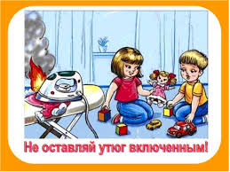
Пройдусь слегка горячим я, И гладкой станет простыня. Могу поправить недоделки И навести на брюках стрелки. (Утюг.)

Slide 6
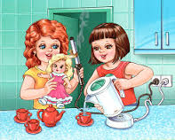
Длинный носик, круглый бок.
В нём горячий кипяток,
Он шипит, кипит,
Всем чай пить велит (Чайник.)
Скажите пожалуйста, от чайника есть польза?
- А почему он опасен?
Электрочайник-это электрический прибор, который включается в розетку. А в розетке ток, который может быть очень опасным.

Slide 7
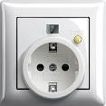
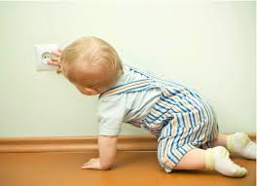
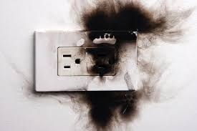
Ты, малыш, запомнить должен :будь с розеткой осторожен!
С ней никак нельзя играть,Гвоздики в неё совать.
Сунешь гвоздик ненароком –и тебя ударит током,
Так ударит, что, прости,могут даже не спасти.
Дело кончится бедой –ток в розетке очень злой!!!

Slide 8

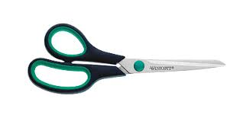
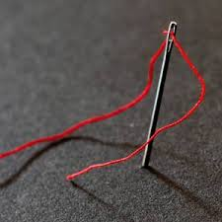
Тук-тук-тук,тук
Раздаётся громкий стук
Что же мальчик в руки взял?
Чем он гвоздик забивал? (Молоток.)
Два конца, два кольца,
А посередине гвоздик? (Ножницы.)
Маленького роста я,
Тонкая и острая,
Носом путь себе ищу,
За собою шнур тащ.(игла)

Slide 9
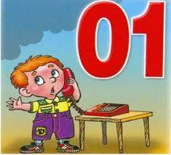
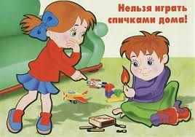
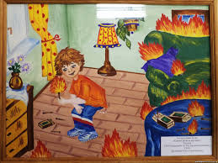
Это тесный, тесный дом ,сто сестричек жмутся в нём.
И любая из сестёр может вспыхнуть, как костёр!
Не шути с сестричками -тоненькими ….. (спичками).
- Для чего нужны спички (разжечь свечу, развести огонь).
- А что делать, если всё-таки случится пожар? Как надо действовать? (Вызвать пожарных)
- А по какому номеру необходимо звонить? (01, 010 сот.)
Сам не справишься с пожаром! Этот труд не для детей,
Не теряя время даром,«01» звони скорей!

Slide 10
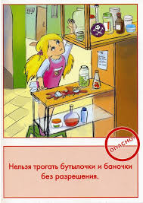
Есть в квартире много скляночек ,разных тюбиков и баночек .В них хранятся средства разные, даже иногда опасные. Кремы, пасты и таблеточки в рот тащить не надо, деточки! Отравленье обеспечено И здоровье изувечено!

Slide 11
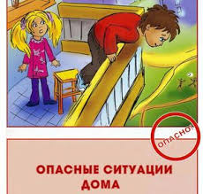
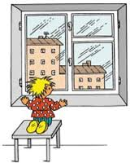
Человек – не птица ,удобнее по лестнице спуститься, Без парашюта с высоты – не прыгай ты! Выйдешь на балкон – так знай: там на стулья не вставай! Это может быть опасно –с высоты лететь ужасно. На перила не взбирайся,низко не перегибайся – Будет сложно удержаться…Ты ж не хочешь вниз сорваться?

Slide 12
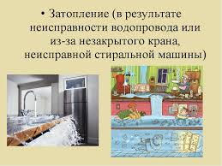

Slide 13
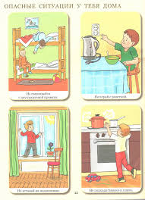

Slide 14
Любые предметы и вещи могут быть одновременно и полезными для человека и подвергать его большой опасности. Если пользоваться ими неправильно или брать их без разрешения, то может произойти несчастный случай. Чтобы этого не произошло, необходимо соблюдать несколько правил, которые помогут избежать неприятностей:
Не впускай в дом незнакомца;
Не играй со спичками;
Не бери ножницы и иголки без разрешения взрослых;
Будь внимателен и осторожен с электроприборами;
Не выходить на балкон.
Чем же можно заняться дома, когда ты остаёшься один дома и родителей нет рядом?
Можно порисовать, полепить, поиграть с любимыми игрушками, посмотреть интересные мультфильмы, прочитать добрые книжки.

Slide 15
Ребята, а сейчас, мы предлагаем вам сделать красочный плакат, который всегда будет напоминать нам, как вести себя с предметами, таящими опасность, как не попасть в беду. Наклеим картинки с изображением опасных предметов и ситуаций на большой лист бумаги.
Презентацию подготовила воспитатель второй средней группы «Пчелки» Мельникова О.Ю.

